Slide 1
Chapter 2
The Physical Layer 物理层
定义了机械、电气、功能、时序接口
Defines the mechanical, electrical, functional and timing interface
传输介质
Transmission media

Slide 2
 | 数据传输方式 | 串行通信、并行通信
 |  | 单工通信、半双工通信、全双工通信
 |  | 基带传输、频带传输、宽带传输
 | 数据的同步技术 | 异步传输、同步传输
 | 数据编码技术 | 数字数据信号 | 模拟传输 | 幅移键控ASK、频移键控FSK、 相移键控PSK
 |  |  | 数字传输 | 不归零码NRZ、曼彻斯特编码、 差分曼彻斯特编码
 |  | 模拟数据信号 | 模拟传输 | 调幅、调频、调相
 |  |  | 数字传输 | 脉冲编码调制PCM、DPCM
 | 多路复用技术 | 时分多路复用、频分多路复用(波分多路复用)、码分多路复用
 | 数据交换技术 | 电路交换、报文交换、分组交换（数据报方式、虚电路方式）
 | 传输介质 | 传输介质类型与特点
 | 差错控制技术 | 检错码、纠错码和差错控制机制

Slide 3
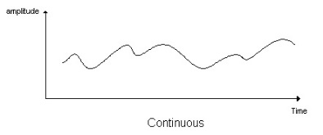
模拟通信系统
模拟通信系统通常由信源、调制器、信道、解调器、信宿以及噪声源组成。信源所产生的原始模拟信号一般都要经过调制再通过信道传输。到达信宿后，通过解调器将信号解调出来。
早期的电话、广播、电视等都属于模拟通信系统。

Slide 4

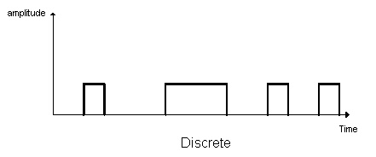
模拟信号和数字信号 Analog and Digital Signaling

Slide 5
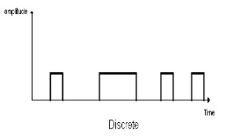
数字通信系统
数字通信系统由信源、信源编码器、信道编码器、调制器、信道、解调器、信道译码器、信源译码器、信宿、噪声源以及发送端和接收端时钟同步组成。
计算机通信、数字电话以及数字电视都属于数字通信系统。

Slide 6
数据通信的理论基础 The Theoretical Basis for Data Communication
Fourier Analysis（傅立叶分析）
Bandwidth-Limited Signals（有限带宽信号）
Maximum Data Rate of a Channel（信道的最大数据传输率）
周期信号： s(t+T) = s(t)
时域： s(t) = A sin(2πft + θ)
频域：多种频率成分的叠加
例如 s(t) = sin(2πft) + (1/2) sin(6πft)

Slide 7
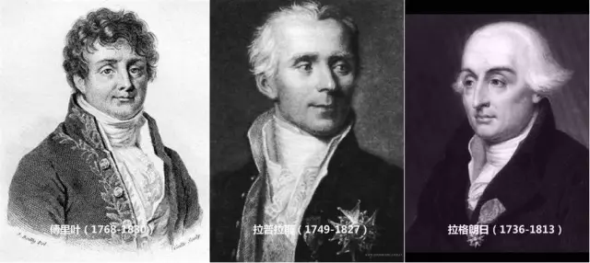
傅立叶变换的起源
1748年，欧拉研究振动弦时发现，所有的振荡模式都是正弦函数，并成谐波关系。 其结论其后演化为傅立叶变换和傅立叶分析。
1807年，法国数学家傅立叶在论文中提出在当时极具争议的论断：“任何连续周期信号可以由一组适当的正弦曲线组合而成”。
数学家伯努利赞成此观点。
71岁的拉格朗日院士反对，理由是“正弦曲线无法组合成一个带有棱角的信号”。
1811年，傅立叶向科学院提交二次修改后的论文《热的传播》
论文中推导出著名的热传导方程 ，并提出傅立叶变换的基本思想。
之后的科学家证明：傅立叶和拉格朗日都是对的!
有限数量的正弦曲线的确无法组合成一个带有棱角的信号，然而，无限数量的正弦曲线的组合从能量的角度可以非常无限逼近带有棱角的信号。

Slide 8
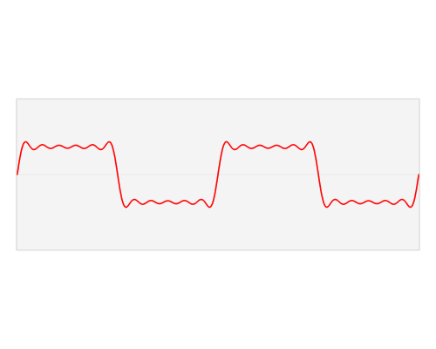
傅立叶分解原理，用正弦波叠加出周期函数
傅立叶变换（的三角函数形式）的基本原理是：任何一个原始的周期函数（红色）可以由多个正余弦波的叠加（蓝色）来近似。

Slide 9
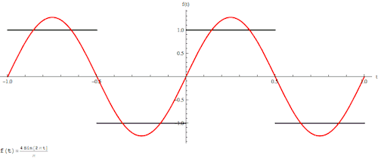
傅立叶分解示例

Slide 10
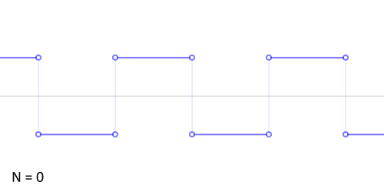
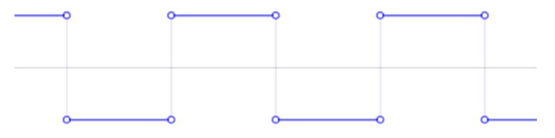
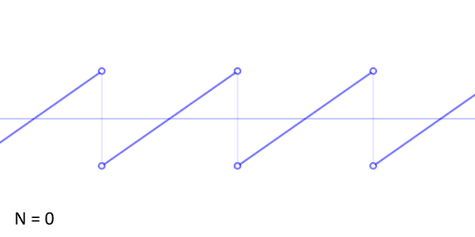
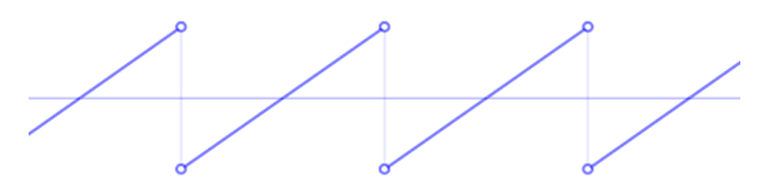
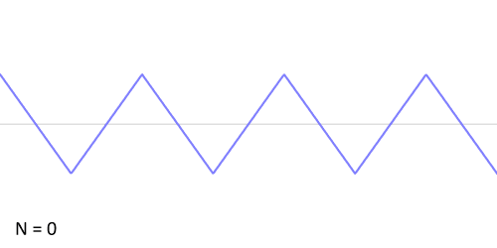
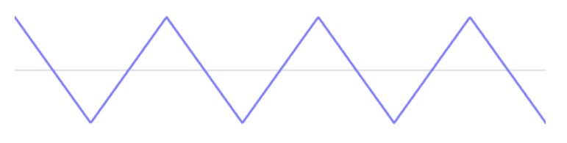
傅立叶分解示例

Slide 11
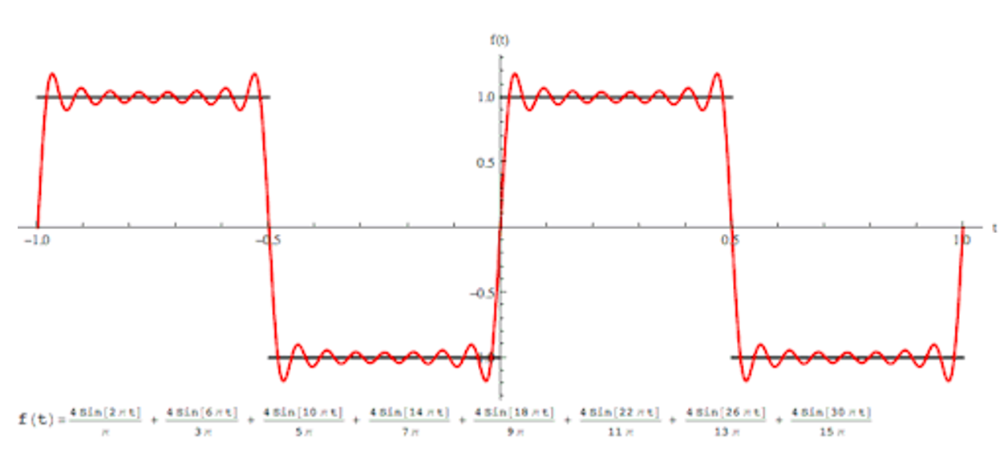
傅立叶级数 Fourier Series
傅立叶级数：一个周期为 T 的函数 g(t)，可以分解成用正弦函数和余弦函数组成的无穷级数。
其中，f = 1/T 是基本频率（frequency），a_{n} 和 b_{n} 是 n 次谐波（harmonics）的正弦振幅和余弦振幅。
利用傅立叶级数可以重构出原函数。
振幅 / 谐波系数

Slide 12
傅立叶分析 Fourier Analysis
对非周期函数的探讨
傅立叶变换与傅立叶反变换
傅立叶级数和傅立叶变换提供了分析信号的工具、看待信号的新视角： 时域 vs 频域

Slide 13
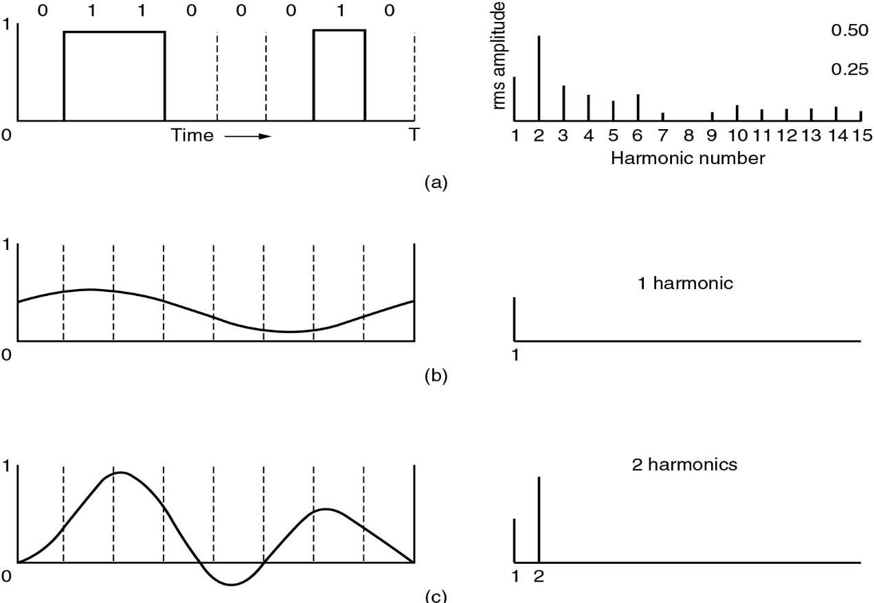

带宽有限的信号 Bandwidth-Limited Signals
例：传输ASCII字符b，发送 01100010
A binary signal and its root-mean-square Fourier amplitudes.
均方根振幅（对应频率的传输能量）
(b) – (e) Successive approximations to the original signal.
经过不同带宽信道后得到的频谱和重构函数

Slide 14
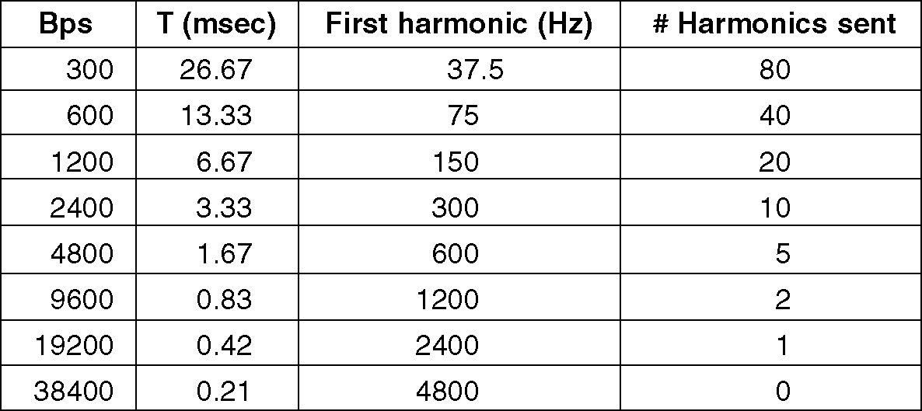
带限信号 Bandwidth-Limited Signals
接上例：Relation between data rate and harmonics on voice-grade line (3000Hz bandwidth)

Slide 15
信道的最大数据传输率
无噪声信道：奈奎斯特带宽
Nyquist’s theorem: 最大数据速率 = 2H log₂ V bps
（其中，H 为信号带宽，V为信号等级数）
无噪声情况下，数据率的限制仅仅来自于信号的带宽。
奈奎斯特带宽： 如果带宽为 H，则可被传输的最大信号速率为2H（对于两级信号）。
有噪声信道：香农容量
Shannon’s theorem: 最大数据速率 C = H log₂ (1+S/N) bps
其中，信噪比 S/N 为信号功率S和输出白噪声功率N的比值
C = H log₂ (1 + S/(n₀H) ) bps
其中，n₀ 为噪声的功率谱密度
可见，增大带宽H不一定就能使C不断增大。当H趋向于无穷大时，C是一个给定的有限值 ≈ 1.44 S/n₀

Slide 16
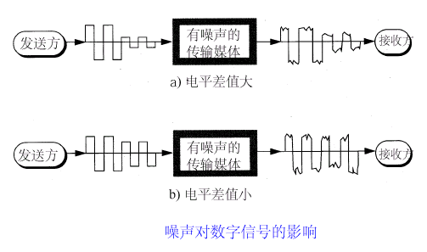
信道的最大数据传输率
Example:
(1) if H = 3k Hz, S/N = 1000, maximum data rate ≈ 10H = 30kbps (Shannon)
(2) data rate for voice call over a telephone cable is 64kbps (Nyquist)
（线路带宽4kHz，话音采样后使用256级即8比特量化。）
(3) 56-kbps modem (Nyquist)

Slide 17
模拟信号→ 数字信号：采样、量化和编码
来自奈奎斯特采样定理的保障
时间离散
取值连续
均匀量化
非均匀量化：对数式（A律、u律）压缩
时间离散
取值离散
信源编码
PCM编码
DPCM编码

Slide 18
数字通信系统
数字通信系统由信源、信源编码器、信道编码器、调制器、信道、解调器、信道译码器、信源译码器、信宿、噪声源以及发送端和接收端时钟同步组成。
计算机通信、数字电话以及数字电视都属于数字通信系统。
追求压缩效率
追求可靠性
奈奎斯特采样定理：
对于带限信号，如果采样频率大于信号带宽的两倍，则可以无失真地还原信号。

Slide 19
有线传输介质 （引导性传输介质） Guided Transmission Data
磁介质 Magnetic Media
双绞线 Twisted Pair
同轴电缆 Coaxial Cable
电力线 PLC
光纤 Fiber Optics

Slide 20
双绞线 Twisted Pair
(a) 3类 UTP （Category 3 UTP）
(b) 5类UTP，一根有4对双绞线 （Category 5 UTP）
100M 以太网使用了2对双绞线
1G 以太网使用了4对双绞线

Slide 21
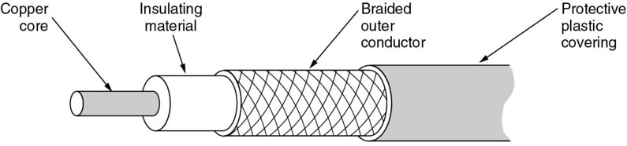
同轴电缆 Coaxial Cable

Slide 22
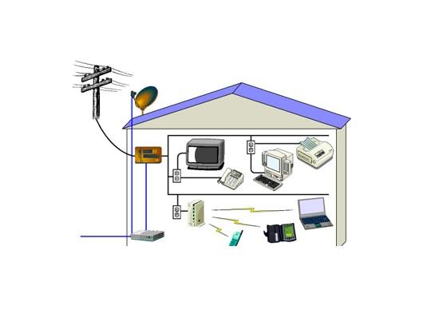
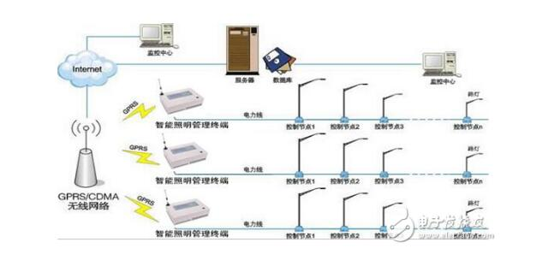
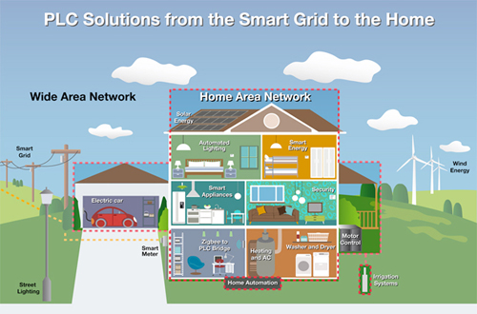
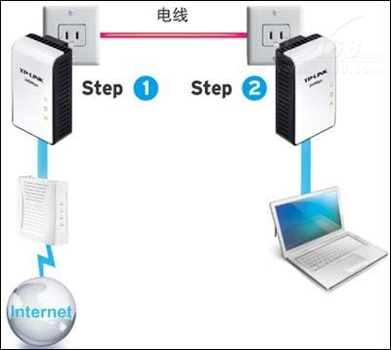
电力线通信 Power Line Communication (PLC)

Slide 23
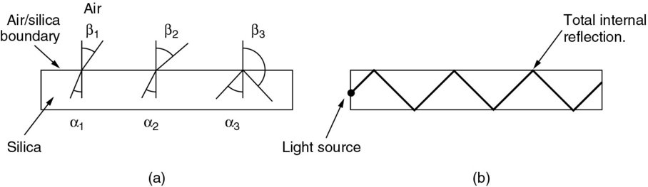
光纤 Fiber Optics
(a) Three examples of a light ray from inside a silica fiber impinging on the air/silica boundary at different angles.
(b) Light trapped by total internal reflection.
多模光纤 multimode fiber
单模光纤 single-mode fiber

Slide 24
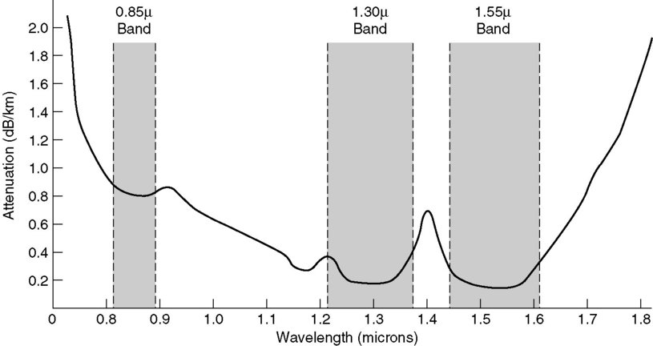
Transmission of Light through Fiber
红外区域的光通过光纤时的衰减情况

Slide 25
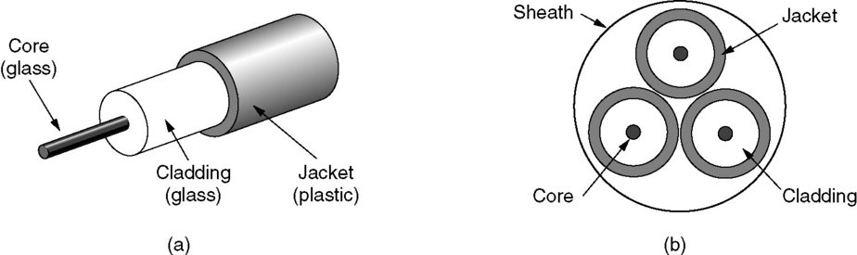
光缆 Fiber Cables
(a) Side view of a single fiber.
(b) End view of a sheath with three fibers.
光纤与铜线的比较
带宽、衰减率、抗电磁干扰、抗腐蚀、安全、轻便、经济 …
易断、操作技能、接口成本 …

Slide 26
无线传输 Wireless Transmission
The Electromagnetic Spectrum
Radio Transmission
Microwave Transmission
Infrared and Millimeter Waves
Lightwave Transmission

Slide 27
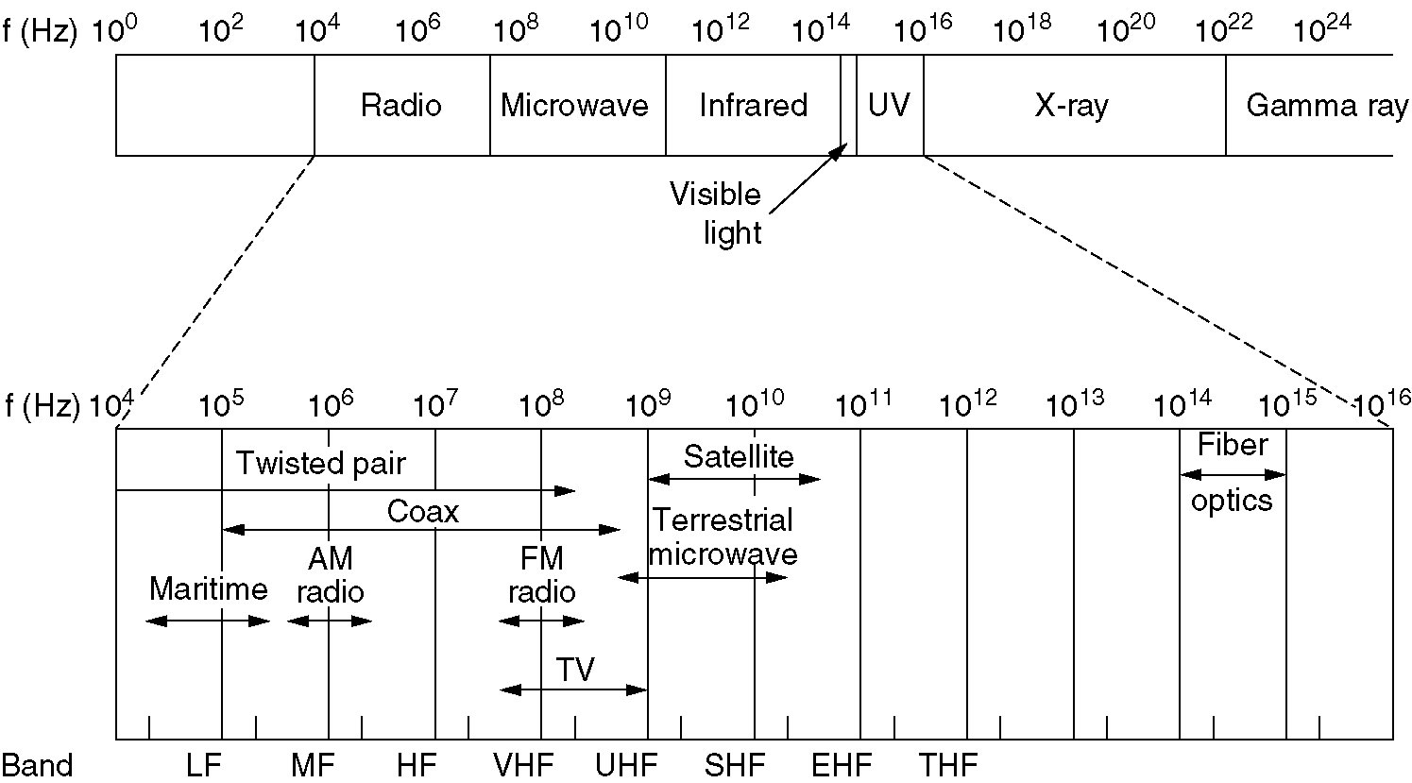
电磁频谱 The Electromagnetic Spectrum
λ ∙ f = c
电磁频谱以及在通信中的使用

Slide 28

微波、光纤的高带宽和高速率
给定了波段宽度 Δλ，可以计算对应的频段宽度
Δf = ( c ∙ Δλ ) / λ²
然后计算出该波段的数据传输率。
例：图中的 1.3 微米波段，如果使用的波段宽度为 0.17 微米，可得该频谱宽带将达到 30 THz。 如果编码率为 10 bit/Hz，则数据传输率为 300 Tbps 。

Slide 29
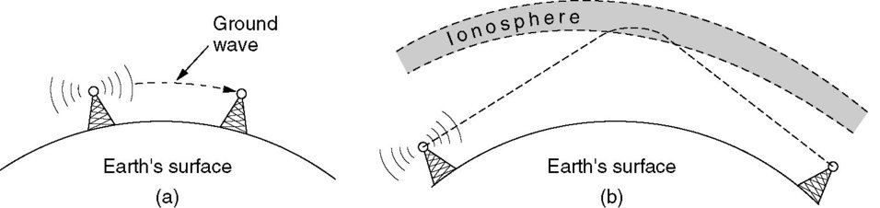
无线电传输 Radio Transmission
低频电波信号容易穿透障碍物
路径衰减（path loss）：以 1/r² 的速度衰减
无线电信号在自由空间中，距离每增加一倍则信号能量下降6分贝
引导性介质的信号在单位距离下降的能量比例相同，例如信号沿双绞线每100米能量下降20分贝
VLF、LF 和 MF 波段的无线电波沿着地面或地球曲面传播
HF 波段的无线电波被电离层折射反弹

Slide 30
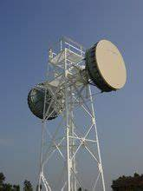
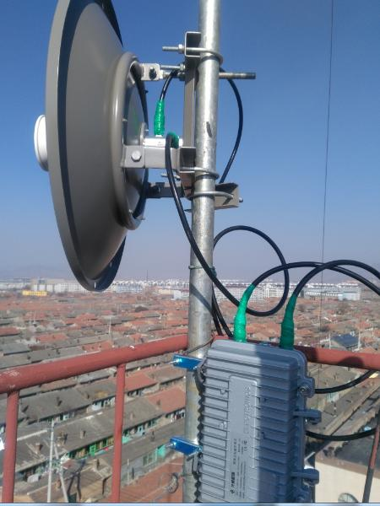
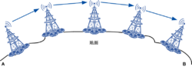
微波传输 Microwave Transmission
微波几乎沿直线传播；由于受到地球曲面影响，长距离传输需要使用中继器
应用：地面微波接力通信、卫星通信等
能量集中，信噪比较高；但要求发射端和接收端的天线精准对齐
穿透性差；发送的信号会被大气层折射回来
多径衰落（multipath loss）：多径信号相互抵消
建设成本较低（微波塔一般相距50千米）

Slide 31
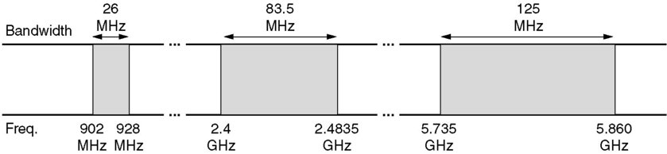
电磁频谱政策 Politics of the Electromagnetic Spectrum
非许可性频段：ISM（Industrial, Scientific, Medical）
限制发射功率（e.g. 1瓦）
802.11、蓝牙等

Slide 32
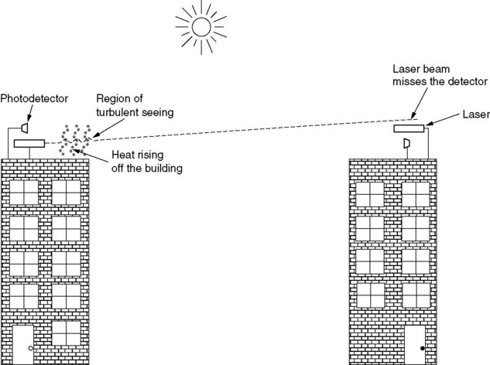
光通信 Lightwave Transmission
对流的气流可能干扰激光通信系统

Slide 33
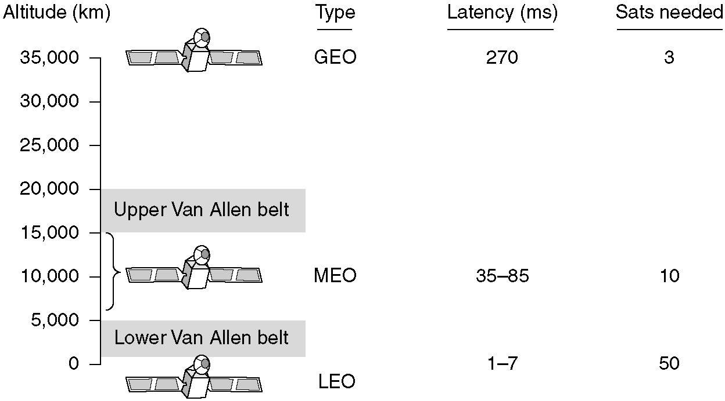
卫星通信 Communication Satellites
Geostationary Satellites
地球同步卫星
Medium-Earth Orbit Satellites
中轨道卫星
Low-Earth Orbit Satellites
近地轨道卫星

Slide 34
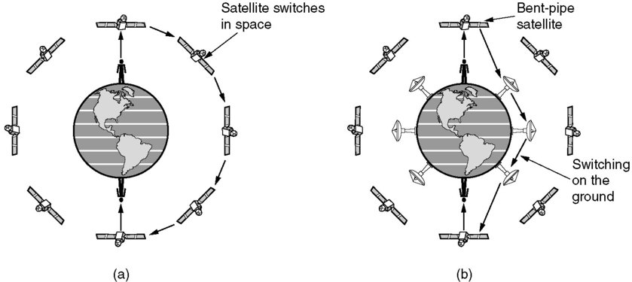
近地轨道卫星 Low-Earth Orbit Satellites → 近地卫星星座
(a) The Iridium satellites from six necklaces around the earth.
(b) 1628 moving cells cover the earth.
空中中继
地面中继

Slide 35
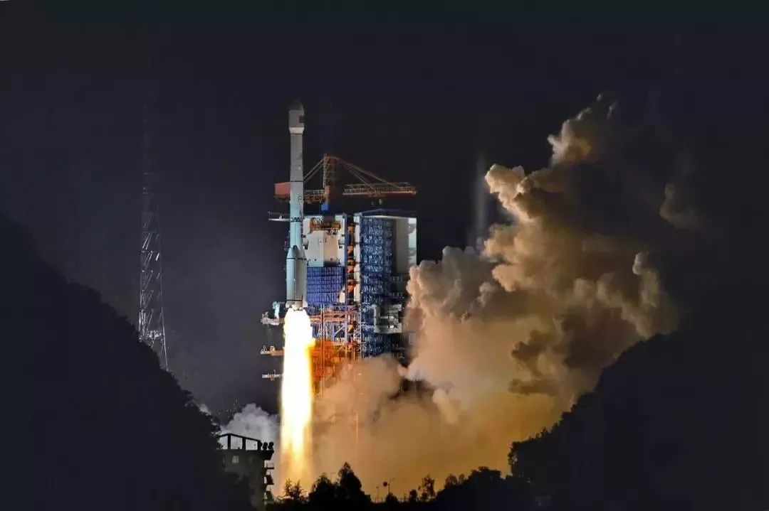
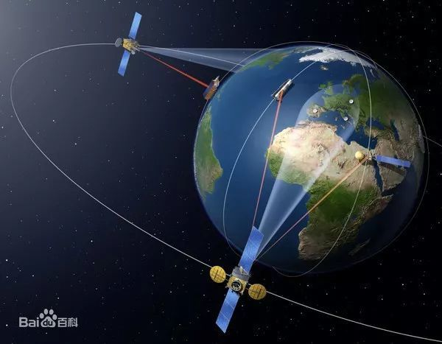
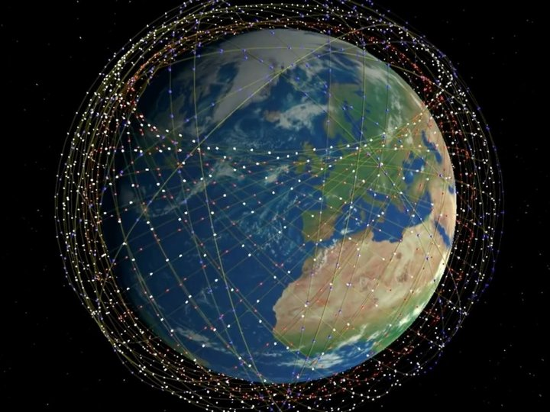
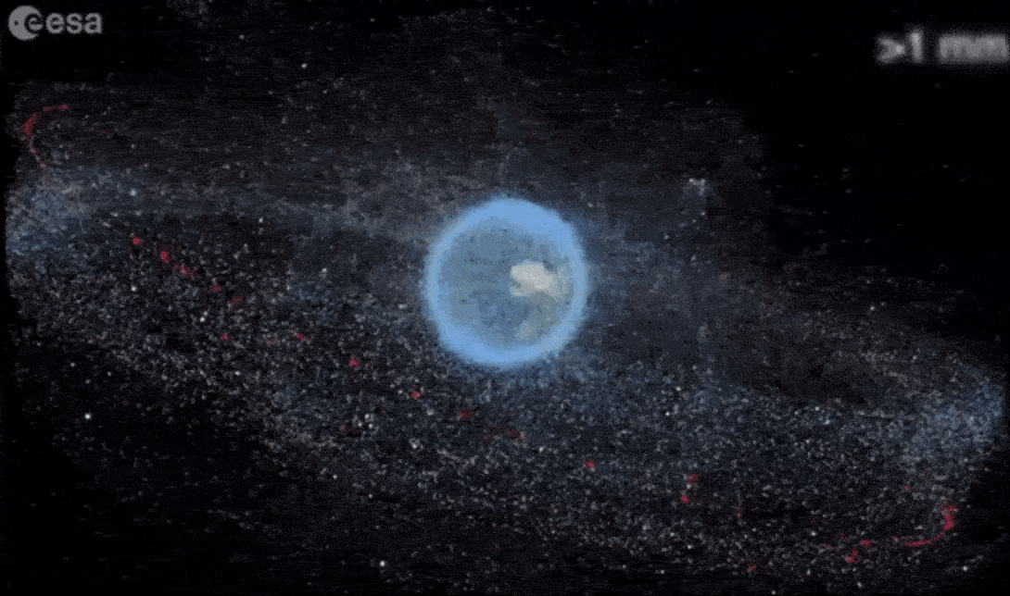
星座计划
国际： Starlink, OneWeb, Kuiper, Telesat LEO, 太空互联网（三星）
国内：鸿雁星座、虹云工程、（新基建）低轨卫星互联网

Slide 36
To be continued …

